Slide 1
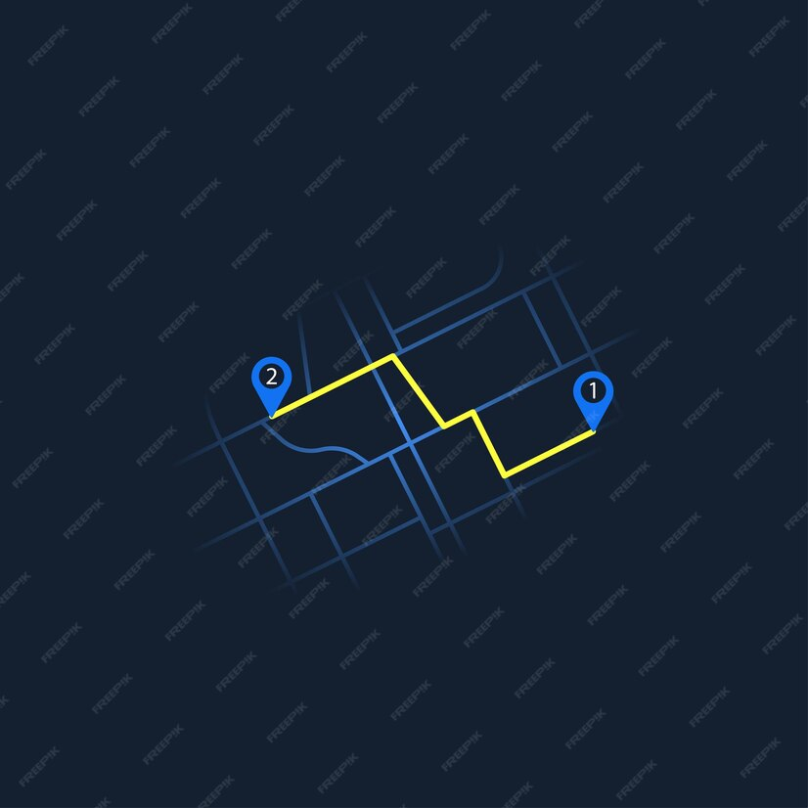

Geolocalización y búsqueda de lugares cercanos
DOCENTE: Lic. Celia Elena Tarquino Peralta
UNIVERSITARIOS:
Quispe Mamani Juan Gabriel
Quispe Tancara Aracely Katy
Toledo Lopez Milton Josue
Villarroel Garvizu Milton Alejandro
DUPLAS 17 - 18
LA PAZ – BOLIVIA
2025

Slide 2
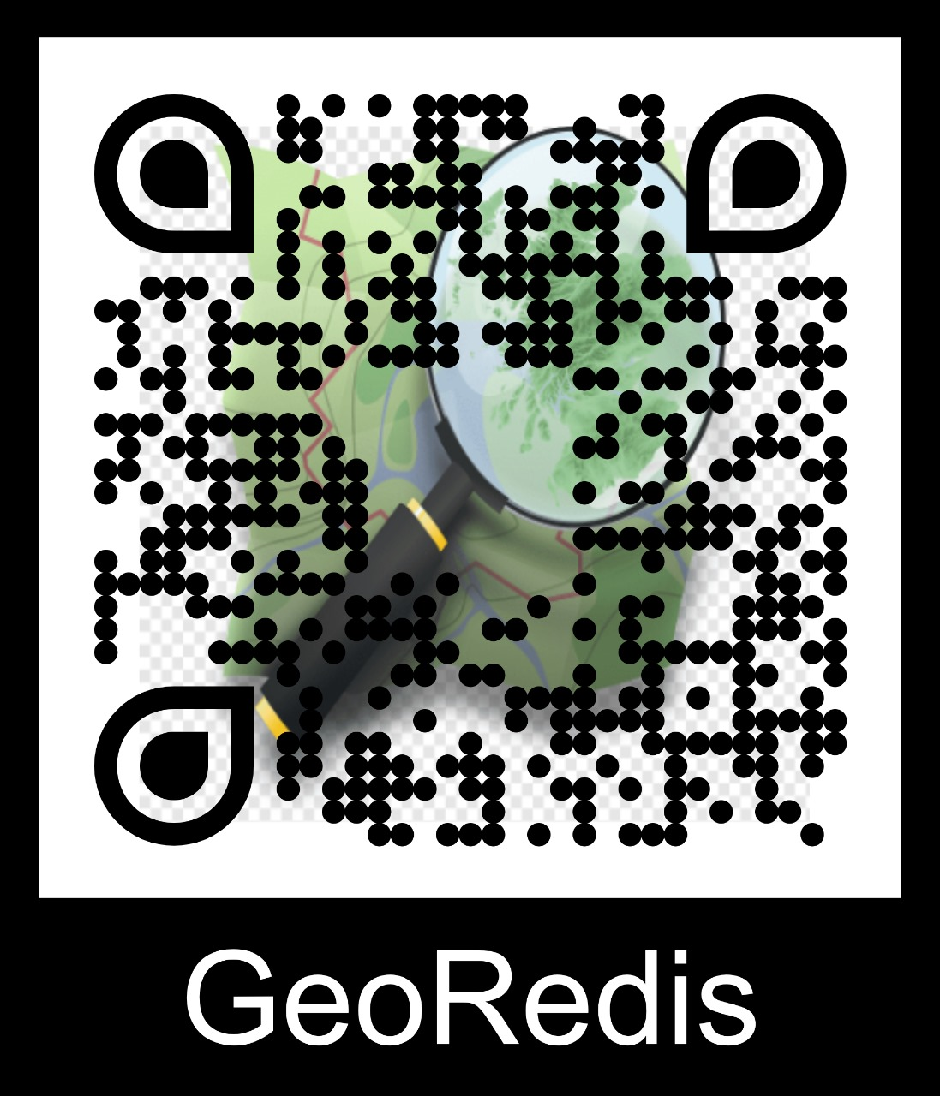
QR GEO REDIS
https://georedis.onrender.com/

Slide 3
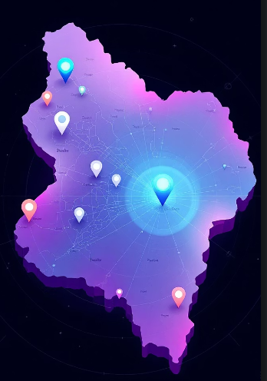
INTRODUCCIÓN
Permitir a los usuarios encontrar lugares cercanos en Bolivia mediante el uso de la geolocalización.
La aplicación combina:
Flask como backend,
Redis para almacenar los lugares,
Leaflet.js Open Street Map para mostrar un mapa interactivo.
Esto permite a los usuarios buscar lugares como restaurantes, hospitales, tiendas, entre otros, dentro de un radio específico desde su ubicación actual.

Slide 4
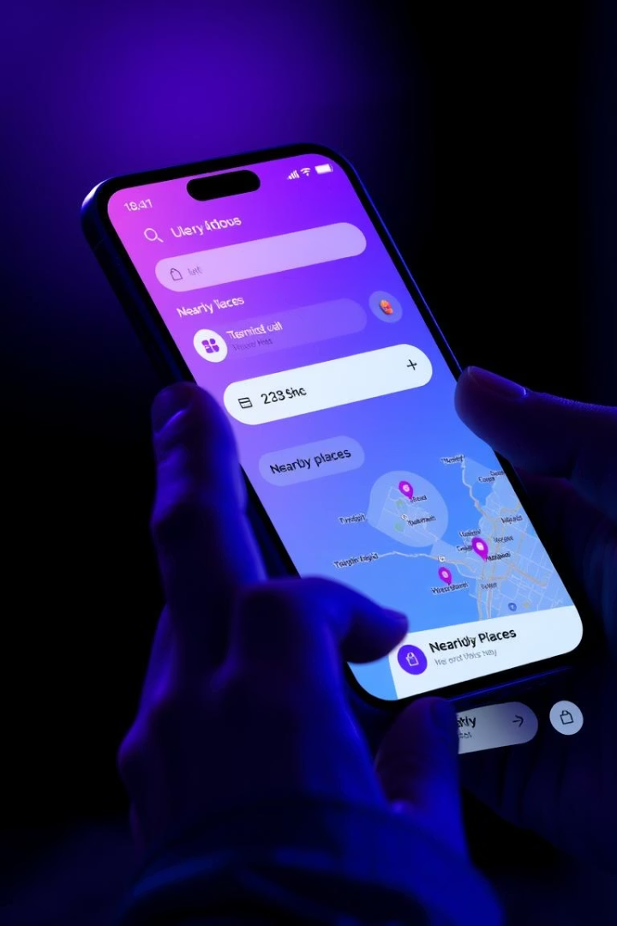




Objetivos del Proyecto
Búsqueda por geolocalización
Buscar lugares cercanos mediante la geolocalización del usuario.
Interacción en tiempo real
Interacción en tiempo real con un mapa interactivo utilizando Leaflet.js.
Filtrado avanzado
Filtrar por tipo de lugar (restaurantes, tiendas, etc.) y radio de búsqueda.
Gestión de datos
Almacenar y gestionar los datos de los lugares usando Redis como base de datos.

Slide 5
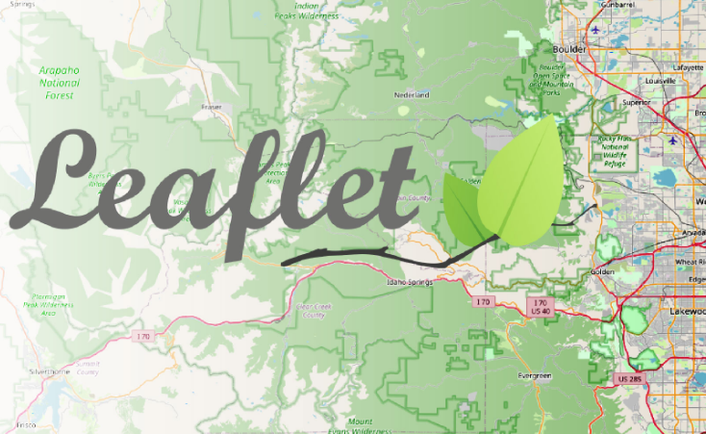
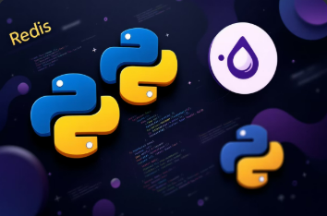

Tecnologías Utilizadas
Backend:
Frontend:
Python: Lenguaje de programación principal.
Leaflet.js Open Street Map: API para mapas interactivos.
Flask: Framework web para manejar solicitudes HTTP.
Bootstrap: Framework CSS para diseño responsivo.
Redis: Base de datos en memoria para almacenar lugares cercanos.
JavaScript: Interacción del usuario en el navegador.

Slide 6

🗺️ ¿Qué es OpenStreetMap?
OpenStreetMap (OSM) es un proyecto colaborativo que proporciona datos geoespaciales libres y abiertos, que se pueden visualizar como mapas interactivos. Es una alternativa gratuita a Google Maps.

Slide 7
🗺️ Implementación de OpenStreetMap
La visualización del mapa se implementa con Leaflet.js, usando datos de OpenStreetMap (OSM). Su integración se realiza mediante los siguientes pasos:
Se incluye Leaflet.js en el proyecto como librería para mapas.
Se inicializa el mapa centrado en una ubicación de Bolivia con L.map().setView().
Se cargan los mapas de fondo (tiles) desde OpenStreetMap con:
L.tileLayer('https://{s}.tile.openstreetmap.org/{z}/{x}/{y}.png', { attribution: '&copy; OpenStreetMap contributors'}).addTo(mapa);

Slide 8
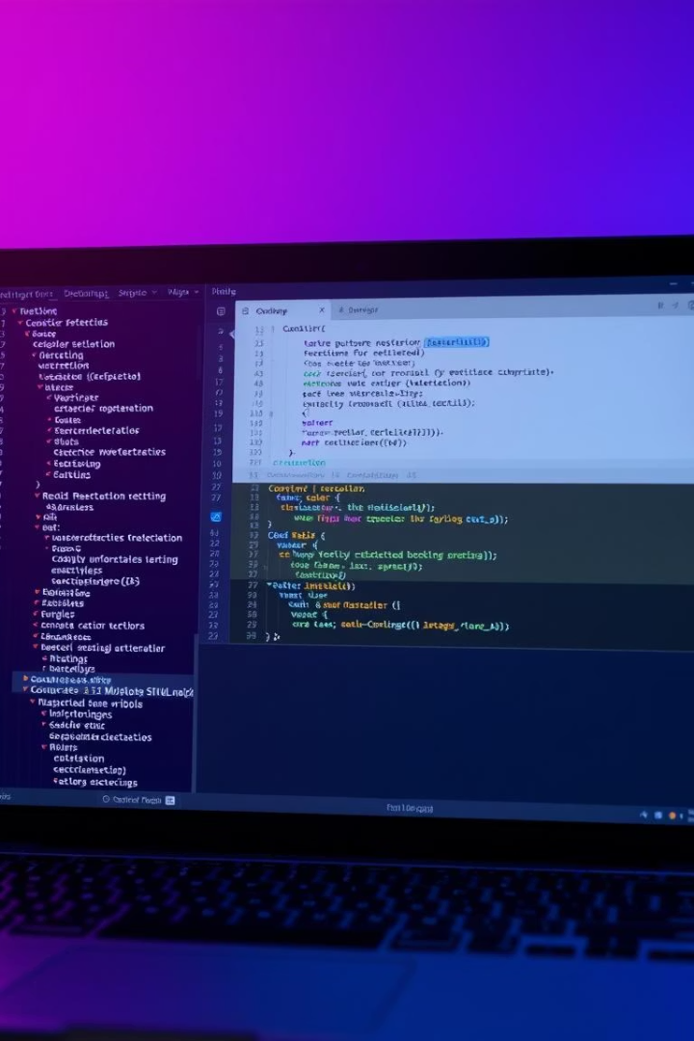
Instalación y Requisitos
Requisitos Previos:
Python 3.7 o superior.
Redis local o en la nube.
Navegador moderno.
Instalación:
pip install -r requirements.txt
Dependencias:
Flask
redis
requests

Slide 9
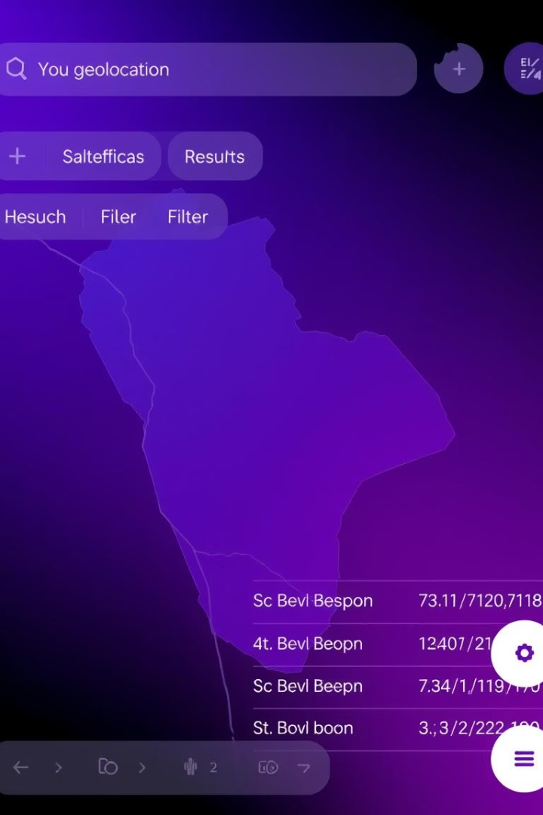
Uso de la Aplicación
Iniciar la búsqueda:
Seleccionar ubicación en el mapa o usar GPS.
Elegir tipo de lugar.
Establecer radio de búsqueda (en metros).
Clic en "Buscar".
Visualización:
Resultados en el mapa interactivo.
Lista de resultados con nombre y distancia.
Limpiar:
Botón "Limpiar todo" elimina marcadores y resultados.

Slide 10





Estructura del Proyecto y Conexión a Redis
app.py
Aplicación principal en Flask
api.py
Lógica backend auxiliar
tipos.py
Utilidades adicionales
requerimientos.txt
Dependencias
templates/index.html
Interfaz HTML
Cadena de Conexión a Redis:
r = redis.Redis(
host='redis-17135.c232.us-east-1-2.ec2.redns.redis-cloud.com',
port=17135,
decode_responses=True,
username="default",
password="1234",
)

